Slide 1




Día de la Interoperabilidad 2012
OGC PUCK Protocol Standard.
Interoperabilidad en instrumentos de medida
Dr. Joaquín del Río Fernández
Universitat Politècnica de Catalunya

Slide 2
Sumario
Introducción
Integración sensor-red

Slide 3
Introducción
1. Introducción
  1.1 Observatorios Submarinos
  1.2 Interoperabilidad

Slide 4
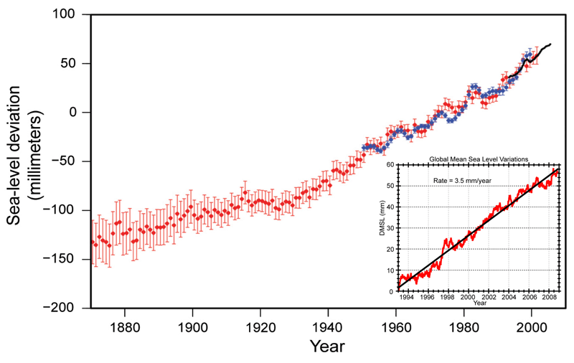


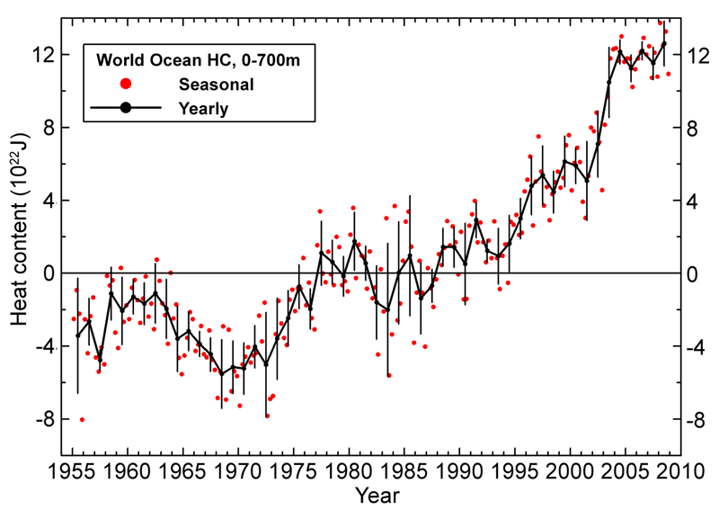
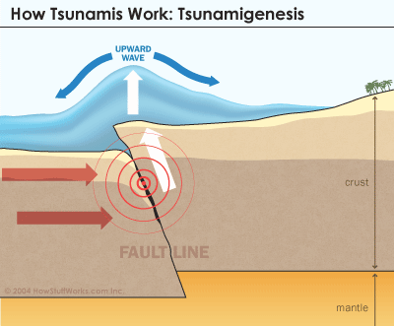
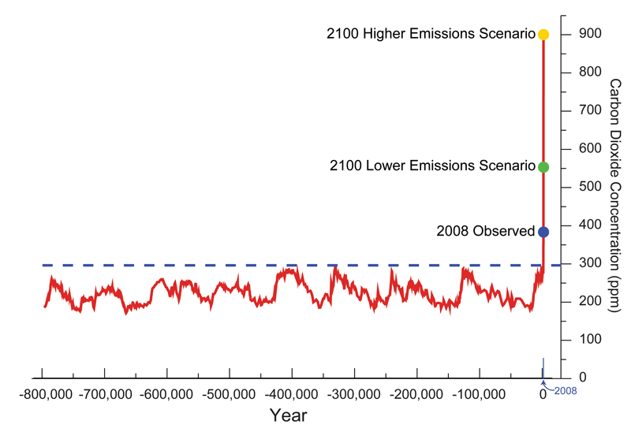
Observatorios Submarinos
Global Climate Change Indicators. National Oceanic and Atmospheric Administration. National Climatic Data Center. http://www.ncdc.noaa.gov/indicators/
Notes:
La experimentación oceanográfica es a día de hoy una realidad.
Los mares y océanos ocupan un volumen importante del planeta tierra
y existe la necesidad de obtener por un lado:
-largas series temporales de datos que nos ayuden a entender la dinámica de los océanos y a la monitorización de indicadores del cambio climático
-monitorizaciones geofísicas para la alerta temprana de catástrofes como terremotos y tsunamis, o biológicas para la detección de la floración de algas nocivas en zonas costeras entre otras.

Slide 5
Observatorios Submarinos
Observatorios Submarinos Cableados
Monterey Accelerated Research System (MARS), California, USA.
Victoria Experimental Undersea System (VENUS), Canada.
Neptune Canada Cabled Observatory (NEPTUNE), Canada.
Aloha Observatory (ALOHA), Hawai.
Astronomy with a Neutrino Telescope and Abyss environmental RESearch (ANTARES), Francia
Dense Oceanfloor Network System for earthquake and Tsunamis (DONET), Japon.
Neutrino Ettore Majorana Observatory, NEMO-SNI (NEMO), Italia.
Marine e-Data Observatory Network (MEDON), Francia.
Martha's Vineyard Coastal Observatory, (MARTA), Massachusetts, USA.
Marine Cable Hosted Observatory (Hsu,S.-K. et al.2007), Taiwan.
New Millenium Observatory (MILLENIUM), Oregon, USA.
Observatorio Submarino Expandible OBSEA, (Mànuel A. et al 2010), España.
Figura Cortesía de Ifremer, Instituto Francés de Investigación para la Explotación del Mar.
Notes:
Por este motivo en los últimos años han proliferado la aparición de observatorios submarinos permamentes
Que tienen por objetivo proporcionar alimentación y comunicaciones a los equipos de medida utilizados.
Cabe destacar los observatorios enumerados en la trasparencia
Explicación del sinóptico del observatorio:
Desde los instrumentos situados en el fondo marino hasta la estación terrestre, se despliega toda una infraestructura compuesta por el cable terrestre, el enlace entre el cable terrestre y el submarino, cajas de conexiones (JB), ramificaciones, instrumentos.

Slide 6

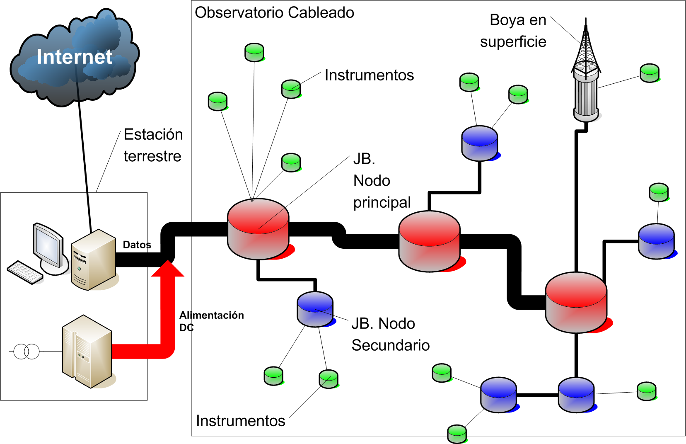
Observatorios Submarinos
Sinóptico Observatorio Submarino Cableado OBSEA

Slide 7
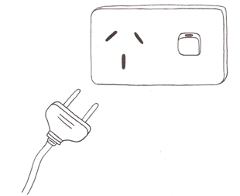

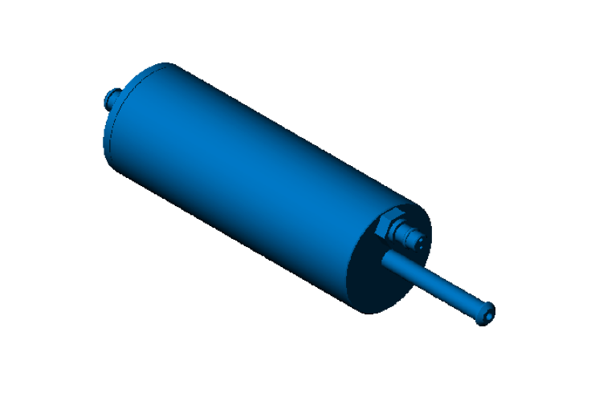
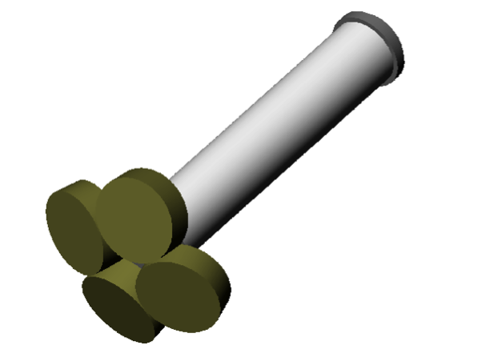
Interoperabilidad
observatorio
Bla bla bla…
El IEEE define el concepto de interoperabilidad como:
  La habilidad de dos o más sistemas o componentes para intercambiar información y poder utilizar la información intercambiada y además hacerlo de manera automática.
Notes:
El diseño de observatorios submarinos y su gestión a diferentes niveles no dispone actualmente de directrices.
Fijar directrices a diferentes niveles, era uno de los objetivos del proyecto ESONET, red de excelencia de observatorios submarinos.
El trabajo de esta tesis se centra específicamente en la interoperabilidad a nivel de cómo los instrumentos son conectados a un observatorio, la comunicación entre observatorio y instrumento y la gestión de sus datos, y en la sincronización de la red de sensores.

Slide 8
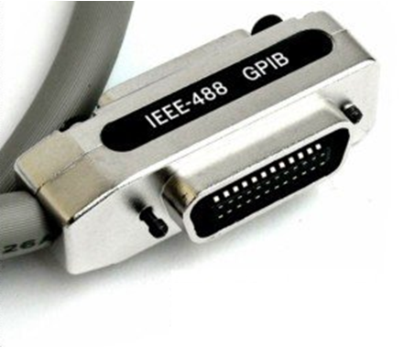


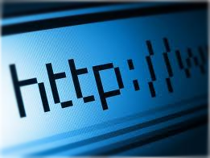


Interoperabilidad
Notes:
Es continua la aparición de iniciativas para asegurar la interoperabilidad hardware o software a diferentes niveles, y en muchos casos, estas iniciativas finalizan en la adopción de estándares abiertos.
La adopción de estándares por parte de la industria representa un gran beneficio económico para aquellos empresas que producen productos compatibles con un estándar.
En el sector de la instrumentación electrónica y para afrontar problemas de interoperabilidad entre fabricantes de equipos de diferentes marcas han ido apareciendo estándares que facilitan la interconexion de instrumentos de medida.
De manera más génerica, Internet, todos los estándares asociados a la red o la aparición de nuevos protocolos de comunicación, son tambien un claro ejemplo de aparicion de estándares para dar solución a problemas de interoperabilidad.

Slide 9
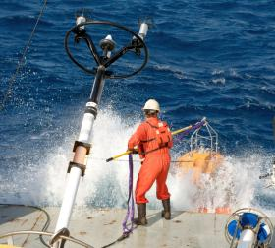
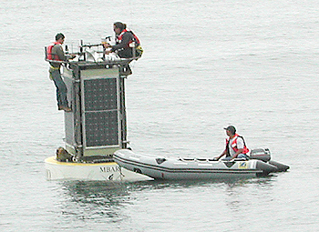
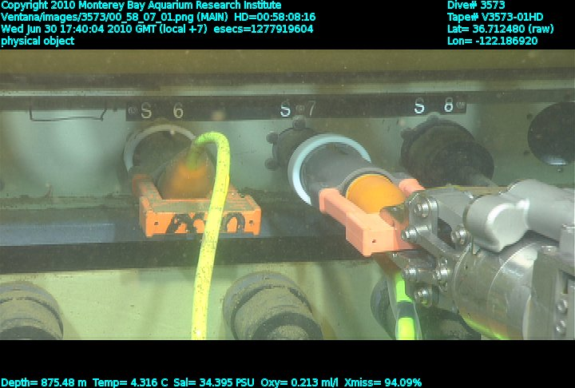
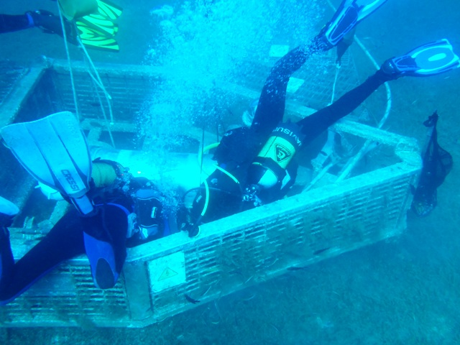
Interoperabilidad
Monterrey Bay Aquarium Research Institute, www.mbari.org
Observatorio OBSEA, www.obsea.es
Notes:
En el mar, tanto en observatorios de superficie (boyas) o submarinos, el procedimiento de contectar o desconectar un instrumento puede devenir muy complejo y se debe evitar cualquier proceso de configuración manual. La instalacion plug’and’play de un instrumento en un observatorio es uno de los objetivos buscados.

Slide 10
Integración Sensor-red
2. Integración Sensor Red
  2.1 Procesos básicos fara facilitar la integración
  2.2 Motivación
  2.3 Nivel de Instrumento (PUCK, SID, IEEE Std. 1451)
  2.4 Sensor web level (SWE-SOS, IEEE Std. 1451)

Slide 11
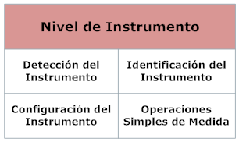
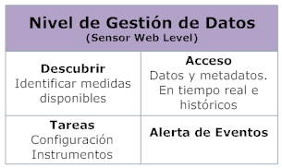
Procesos Básicos
Procesos básicos para asegurar la interoperabilidad entre observatorios, instrumentos de medida y usuarios
Notes:
Pasamos a describir ahora el bloque de donde hemos estudiado los problemas de interoperabilidad.
Para ello hemos divido el problema de interoperabilidad en dos bloques:
El primer bloque, definido como nivel de instrumento, donde identificamos cuales son los procedimientos básicos susceptibles de ser estandarizados para asegurar la interoperabilidad entre observatorios e instrumentos, y
Un segundo bloque, definido como Nivel de gestion de datos o Sensor Web level) donde identificamos los procedimientos básicos requeridos para que un usuario acceda a la infomación generada por un observatorio.
A NIVEL DE Instrumento,
Cómo detectamos la conexión de un instrumento al observatorio, como identificamos dicho instrumento, como lo configuramos y como podemos realizar operaciones simples de medida, son operaciones que no están estandarizadas debido a la diversidad de protocolos utilizados por los fabricantes de instrumentos.
A nivel de gestión de datos, nos centramos en como un usuario descubre de manera estándar que magnitudes o medidas hay presentes en un observatorio, como accede a estas medidas y a la información sobre ellas, como el usuario puede interactuar con los instrumentos de medida, o como el usuario puede ser alertado debido a la aparición de eventos en los datos generados por el observatorio.

Slide 12

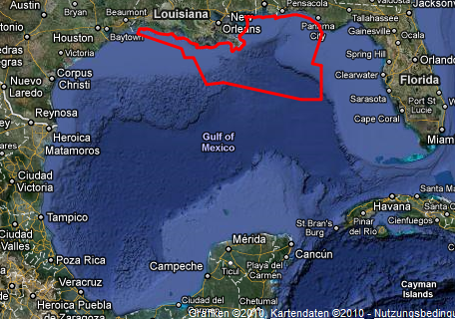


Motivación
Notes:
Uno de los objetivos finales debe ser la posibilidad de realizar la instalación de nuevos equipos de medida, ya sea en observatorios actuales, en observatorios de nuevo diseño, o en zonas de emergencia debido a catástrofes, y que los datos generados por estos pueden llegar a los usuarios los más rápidamente posible sin la necesidad de realizar esfuerzos de instalación y configuracion.

Slide 13
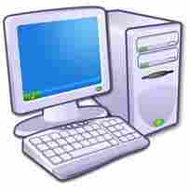
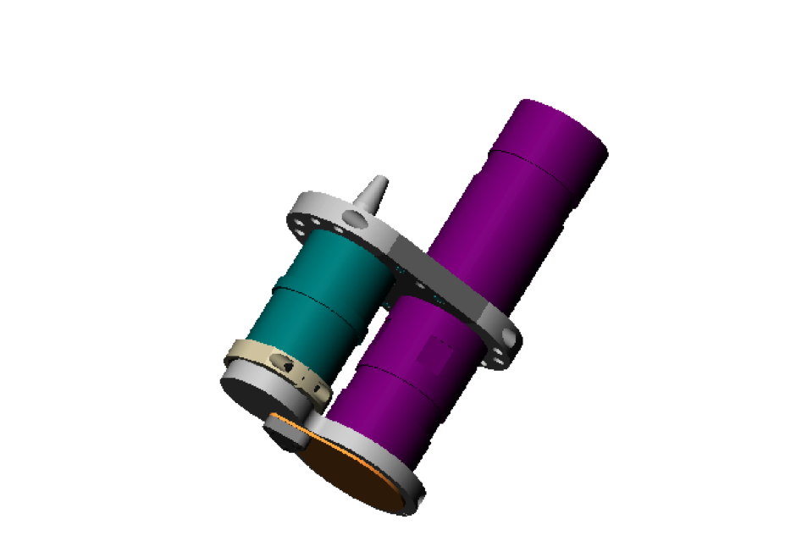
Nivel de Instrumento
Nivel de Instrumento
Internet
Sensor Web Level
Nivel de Instrumento
Notes:
A modo de ejemplo, mostramos aquí los protocolos de cuatro instrumentos comunmente utilizados en observatorios, de cuatro fabricantes diferentes. Pede observarse la variedad en comandos y formatos utilizados. En este ejemplo sólo se han mostrado instrumentos que utilizan ASCII para la comunicación. También existe que utilizan codificación binaria.
Debido a la variedad de protocolos, no existe un procedimiento estándar de detección, identificación y configuración del instrumento.

Slide 14
Nivel de Instrumento
“ts”
“sample”
“Oct-22-2008 14:21:09 32.3 -.02 9.1”
abcd efghij kl
Marca X
Marca Y
Notes:
Today’s oceanographic instrument market is characterized by very diverse instrument command protocols, very few standards
A single user can be an expert in a few protocols, but problem gets really bad for 10s or 100s of different protocols!

Slide 15

Nivel de Instrumento
abcd efghij kl
“getData”
+ instrucciones formato
“Oct-22-2008 32.3 -.02 9.1”
“getData”
+ instrucciones formato
Interfaz Std.
Interfaz Std.
Driver
Marca X
El driver “traduce” el lenguaje propietario del instrumento a una interfaz estándar.
Ventaja: cualquier instrumento puede ser integrado si existe su driver.
Inconveniente: es necesario programar dicho driver, instalarlo y configurarlo.
En el caso que el instrumento implemente una interfaz estándar:
Ventaja: no es necesario el desarrollo de drivers.
Inconveniente: para instrumentos actuales es necesario desarrollar un nuevo firmware
Driver
Marca Y
“ts”
“sample”
abcd efghij kl
“Oct-22-2008 32.3 -.02 9.1”
Marca X
Marca Y

Slide 16
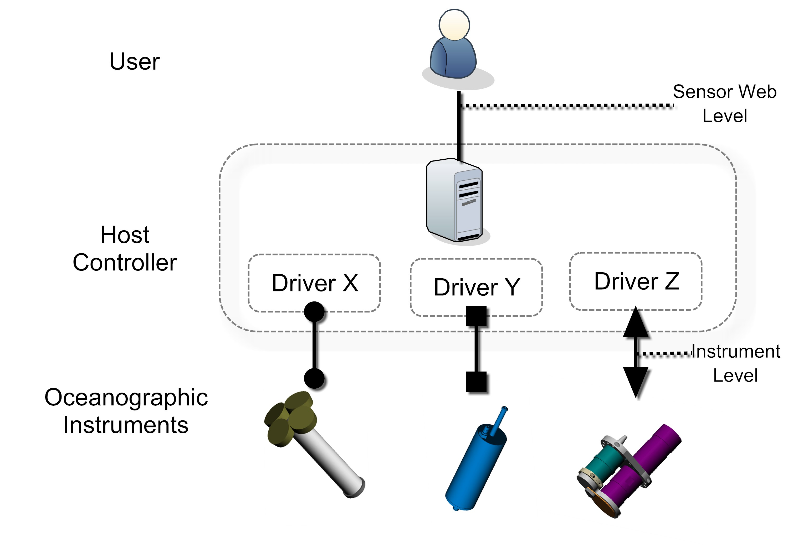
Nivel de Instrumento
Notes:
De manera simplificada, esta problemática la representamos mediante esta figura donde se pone de manifiesto la necesidad de drivers específicos para cada instrumento, cuando estos no implementan una interfaz estándar.

Slide 17
Nivel de Instrumento
Response to "$run" command: Delimiter: space
08/04/11 14:44:28 4996 13896 17333 08/04/11 14:44:28 16777 13896 17333 08/04/11 14:44:29 16777 13896 17333
tokens: date (mm/dd/yy), time (hh:mm:ss), chlorophyll (counts), backscatter1 (counts), backscatter2 (counts)
Example response of WET Labs Triplet
Response to "C" command: Delimiter: comma.
2355,1904,1601,2472,1471,1860,1686,2950,1754,1663,1653,2472,1471,0,0,0,0,0,0,0,0,0,0,0,0,0,0,0,0,0,0,0,0,1,0,0,0,0,0,0,0,5,5,5,3,3,3,3,3,177,2677,0,128,116<CR><LF>
tokens: Time elapsed since, signal1, sigOffset1, reference1, refOffset1, signal2, sigOffset2, reference2, refOffset2,... <unused channels> ... <housekeeping data> ... pressure, 0, temperature, battery voltage.
Example response of HOBI Labs HydroScat-2
Response to "F00" command: Delimiter: space
TIM 000302213620 -0.0042 20.7903 10.5324 FET
tokens: "TIM" (fixed marker), YYMMDDhhmmss, conductivity (mS/cm), temperature (deg C), pressure (decibar), "FET" (fixed marker)
Example response of RBR instrument
Response to "TS" command: Delimiter: comma
20.8397, 0.00006, 0.028, 0.0103, 1484.920, 01 Jan 1980, 00:00:01<CR><LF>
tokens: temperature (deg C), conductivity (siemens/meter), pressure (decibar), salinity (psu), sound velocity (meter/sec), dd mmm yyyy,: hh:mm:ss
Example response of SBE-37SM instrument
Notes:
A modo de ejemplo, mostramos aquí los protocolos de cuatro instrumentos comunmente utilizados en observatorios, de cuatro fabricantes diferentes. Pede observarse la variedad en comandos y formatos utilizados. En este ejemplo sólo se han mostrado instrumentos que utilizan ASCII para la comunicación. También existe que utilizan codificación binaria.
Debido a la variedad de protocolos, no existe un procedimiento estándar de detección, identificación y configuración del instrumento.

Slide 18
Nivel de Instrumento
Primera propuesta para minimizar el problema de interoperabilidad a nivel de instrumento:
Aplicación del IEEE Std. 1451 a dicho nivel.
Notes:
A modo de ejemplo, mostramos aquí los protocolos de cuatro instrumentos comunmente utilizados en observatorios, de cuatro fabricantes diferentes. Pede observarse la variedad en comandos y formatos utilizados. En este ejemplo sólo se han mostrado instrumentos que utilizan ASCII para la comunicación. También existe que utilizan codificación binaria.
Debido a la variedad de protocolos, no existe un procedimiento estándar de detección, identificación y configuración del instrumento.

Slide 19
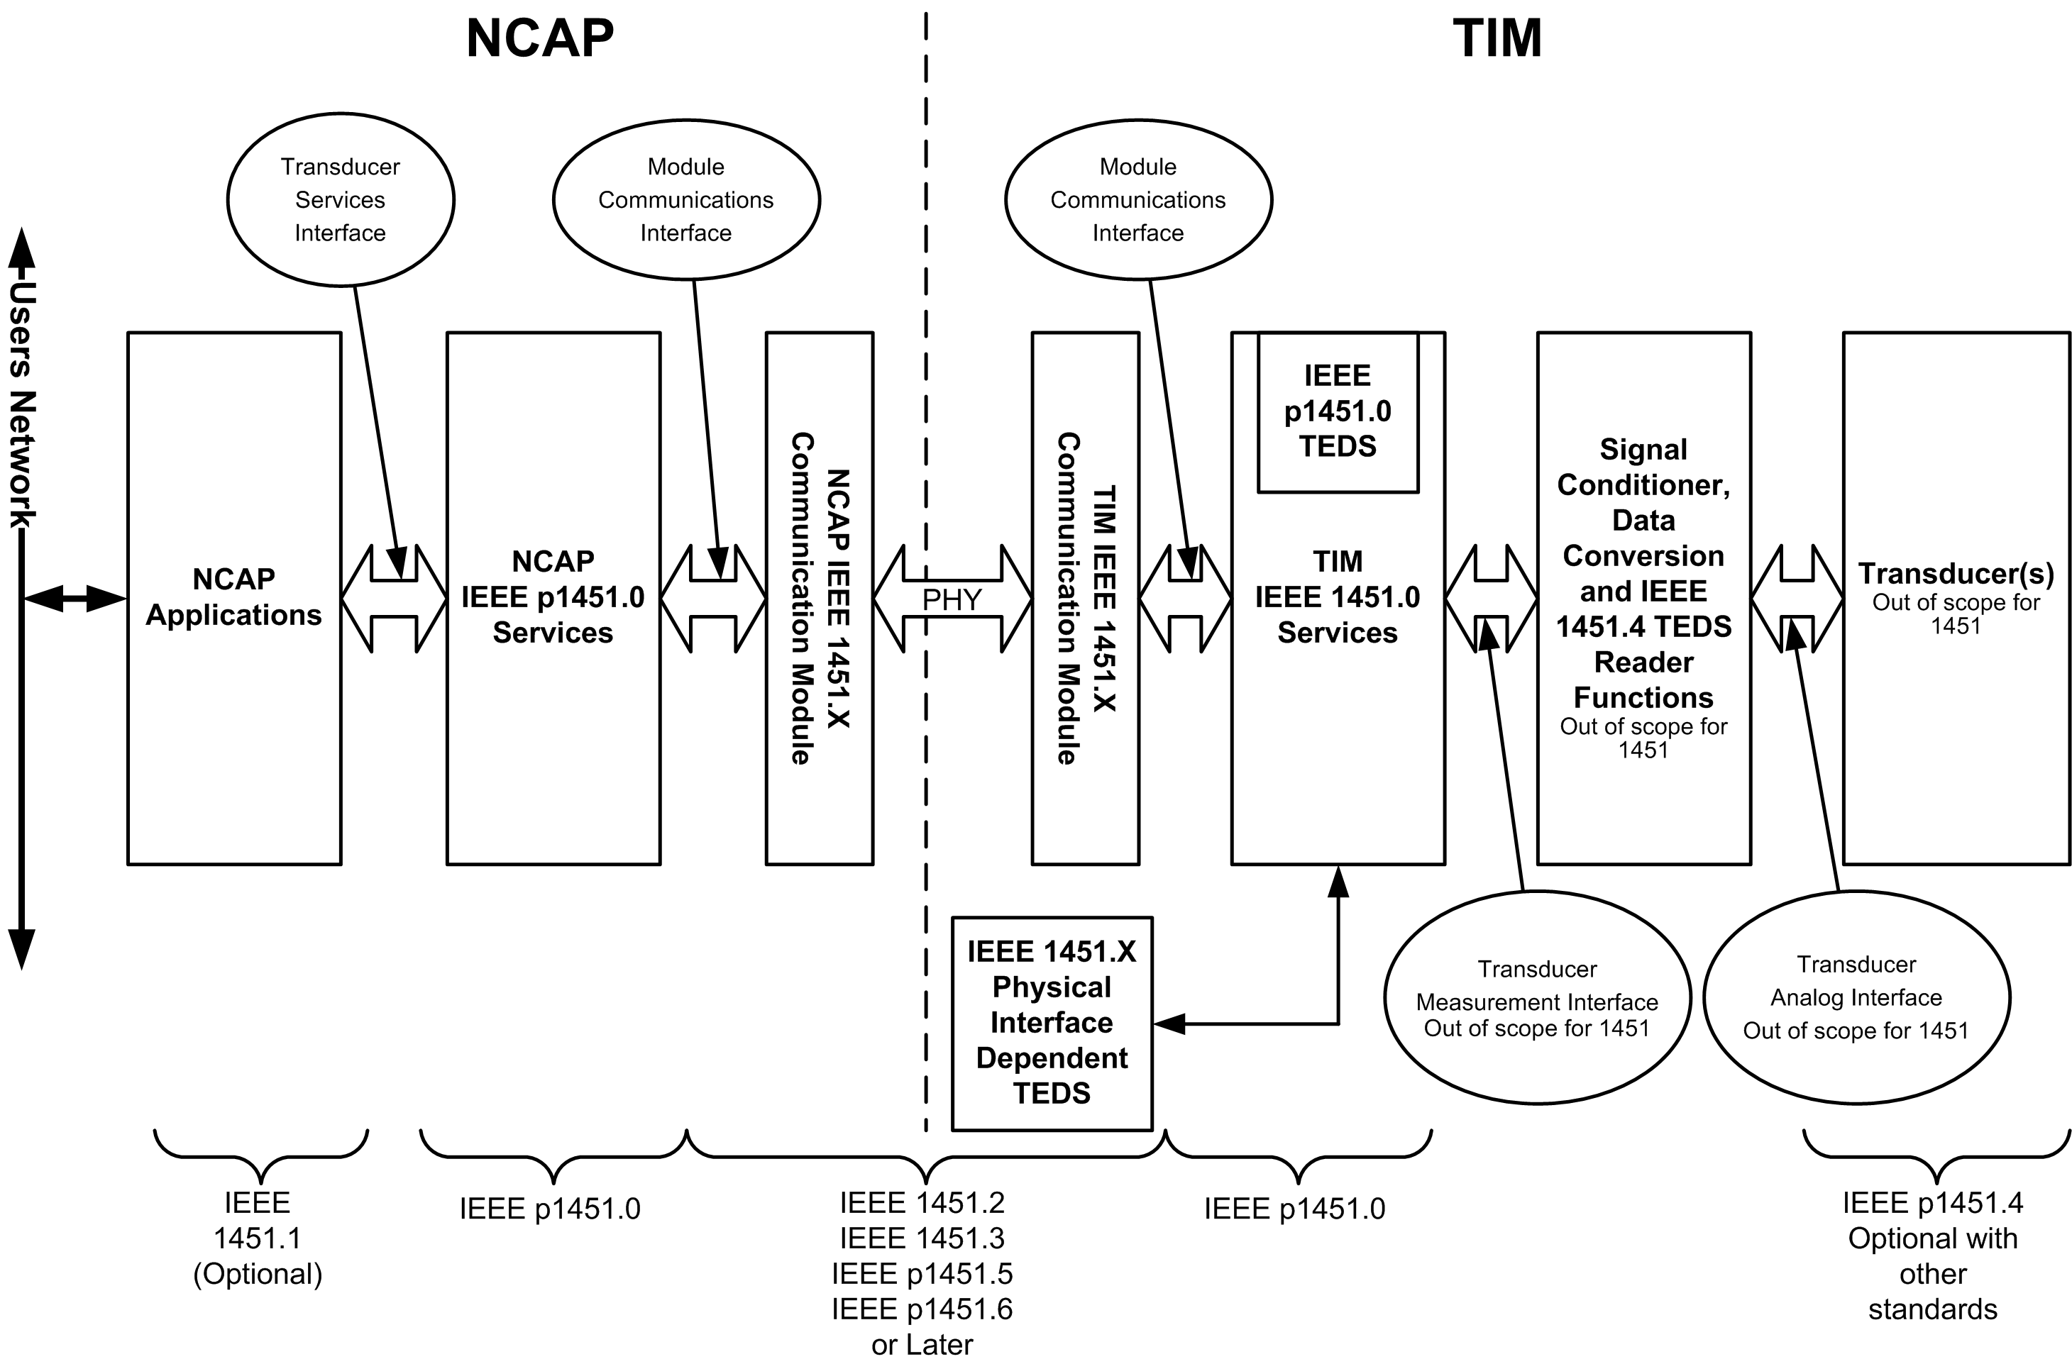
Introducción
Objetivos
Integración sensor-red
Sincronización de la red de sensores
Conclusiones
Publicaciones
Nivel de Instrumento
Internet
Sensor Web Level
Nivel de Instrumento
Modelo de Referencia IEEE Std. 1451 Smart Transducer Interface Standard
Notes:
Objetivo final: Estandarización del protocolo utilizado por cualquier instrumento, independientemente del tipo, marca o modelo.
El estándar susceptible de ser utilizado a medio o largo plazo podría ser el IEEE Std. Smart Sensors Interface Standard. La adopción de éste o cualquier otro estándar significa la reprogramación del firmware de un instrumento.
El medio físico utilizado por la mayoría de instrumentos es comunicación RS232. IEEE Std. 1451.2 1997 es la parte del estándar encargado de la especificación de una comunicación punto a punto. Debido a la complejidad de esta parte, no ha sido adoptada por la industria, y solo se encuentran implementaciones de tipo académico. Por este motivo, el NIST decide crear un grupo de trabajo, en el que el doctorando ha participado, con el fin de re-editar IEEE Std. 1451.2 2011 para simplificarlo y hacerlo más atractivo a la industria.
Una de las líneas futuras de trabajo será la programación de implementaciones de referencia de IEEE 1451.2 para facilitar que el estándar sea adoptado por los fabricantes de instrumentos, entre ellos los dedicados a la instrumentación marina.
Descripcion del TEDS!
El uso de IEEE Std 1451 para en nivel de Gestión de Datos (sensor web level) será comentado posteriormente.

Slide 20
Nivel de Instrumento
Segunda propuesta para minimizar el problema de interoperabilidad a nivel de instrumento:
Aplicación de una arquitectura hardware-software basada en los “candidatos” a estándares desarrollados (PUCK, SID)
Notes:
A modo de ejemplo, mostramos aquí los protocolos de cuatro instrumentos comunmente utilizados en observatorios, de cuatro fabricantes diferentes. Pede observarse la variedad en comandos y formatos utilizados. En este ejemplo sólo se han mostrado instrumentos que utilizan ASCII para la comunicación. También existe que utilizan codificación binaria.
Debido a la variedad de protocolos, no existe un procedimiento estándar de detección, identificación y configuración del instrumento.

Slide 21
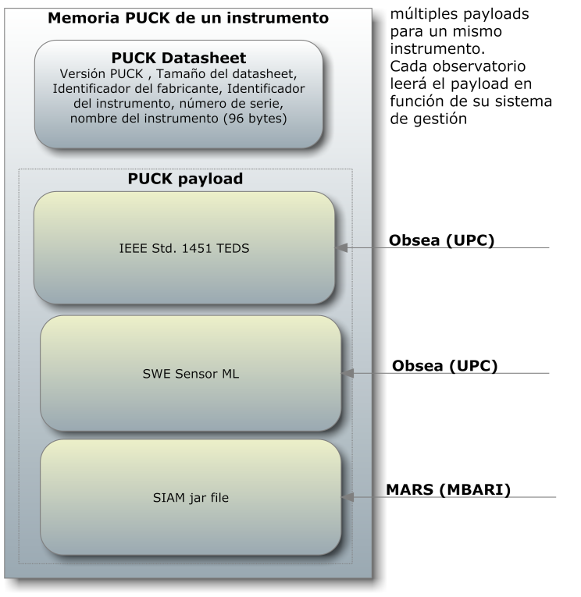
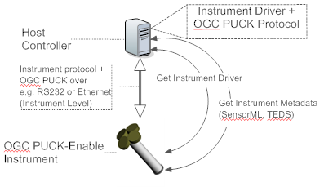
Nivel de Instrumento
Internet
Sensor Web Level
Nivel de Instrumento
PUCK (Programmable Underwater Connector, with Knowledge)
Proporciona un conjunto de comandos simples y estándar, sumados a los comandos propios del instrumento, que permiten identificarlo de manera única, y almacenar dentro del instrumento información sobre el mismo (PUCK payload).
El observatorio o controlador, leerá el identificador y el payload del instrumento vía serie o Ethernet. El payload puede contener cualquier tipo de información acerca del instrumento y en cualquier formato.
Secuencia soft break para cambiar a PUCK Mode
”@@@@@@" + (espera 750 ms + “!!!!!!”+ (espera 500 ms)
Comando | Descripción comandos PUCK protocol
PUCKRM | Lectura de la memoria PUCK
PUCKWM | Escritura en la memoria PUCK
PUCKFM | Finalizar sesión de escritura en la memoria PUCK
PUCKEM | Borrar la memoria PUCK
PUCKGA | Leer la dirección del puntero interno de memoria
PUCKIM | Configurar en modo instrumento
PUCKSA | Fijar la dirección del punter ointerno de memoria
Notes:
Mientras no existe un protocolo estándar, se propone el uso de PUCK (Programmable Underwater Connector, with Knowledge) como solución a la estandarización de los procedimientos a nivel de instrumento que se han definido anteriomente.

Slide 22
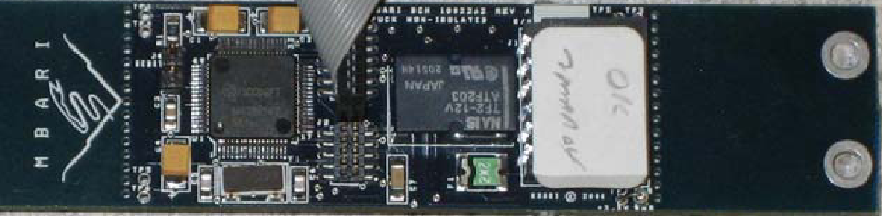
Nivel de Instrumento
Internet
Sensor Web Level
Nivel de Instrumento
Foto de la interfaz externa PUCK para instrumentos con comunicación RS232
Notes:
Mientras no existe un protocolo estándar, se propone el uso de PUCK (Programmable Underwater Connector, with Knowledge) como solución a la estandarización de los procedimientos a nivel de instrumento que se han definido anteriomente.

Slide 23
Nivel de Instrumento
Internet
Sensor Web Level
Nivel de Instrumento
- Algoritmo de detección de conexión y desconexión de un instrumento basado en el comando de “Soft Break”
- Identificación única del instrumento gracias al UUID presente en el PUCK datasheet.
- Normalización del PUCK Payload
Uso de SID (Sensor Interface Descriptor) como herramienta para declarar de manera estándar el protocolo del instrumento y así automatizar las operaciones de “Configuración” y “Operaciones simples de medida”
Payload Tag | Descripción
IEEE-1451- binary-TEDS | IEEE-1451 TEDS (binario) format
IEEE-1451-xml-TEDS | IEEE-1451 TEDS (XML) format
SWE-SensorML | SensorML
MBARI-SIAM | MBARI SIAM JAR (fichero)
Notes:
Aportaciones a la versión de PUCK:

Slide 24
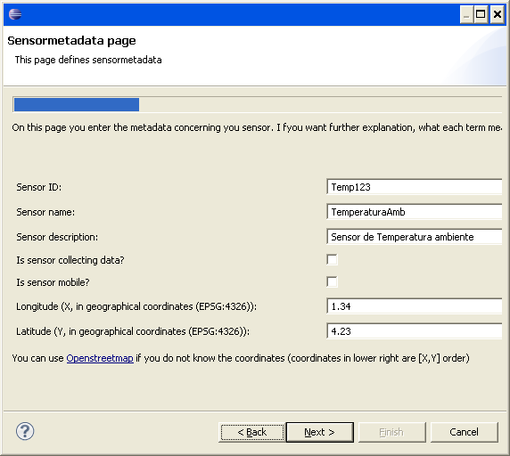
Nivel de Instrumento
Datos requeridos por la interfaz gráfica (SID Creator) para la creación de un archivo SID mediante un asistente
Page | SID Creator Input | Values for SBE-37SM
Structure Definition | Transmission Protocol | RS232
 | Block separator | <CR><LF>
 | Token separator | ,
 | Decimal separator | .
 | Block 1 - Fields | temperature conductivity pressure salinity sound_velocity dateTime
Task Definition | Command 1 | getDataCommand
 | - Parameter Value | TS
Metadata Definition | Output 1
 | - Field Name | Temperature
 | - Observed property | http://sweet.jpl.nasa.gov/2.1/-propTemperature.owl#Temperature
 | - Unit of measure | Cel
 | Output 2
 | - Field Name | Pressure
 | - Observed property | http://sweet.jpl.nasa.gov/2.0/- hydro.owl#WaterPressure
 | - Unit of measure | Bar
 | Output 3
 | - Field Name | Salinity
 | - Observed property | http://sweet.jpl.nasa.gov/2.0/- chemConcentration.owl#Salinity
 | - Unit of measure | Ppth
Notes:
SID

Slide 25
Nivel de Instrumento
Ejemplo de parte de un archivo SID con información acerca de un instrumento
<sml:applicationLayer>
<sid:CommandDefinition>
<sid:commands>
<sid:CommandList>
<sid:command name="getDataCommand" auto="true" interval="5">
<sid:Command>
<swe:DataRecord gml:id="TS">
<swe:field name="command" xlink:role="urn:ogc:def:command:OGC:name">
<swe:Text>
<swe:value>TS</swe:value>
</swe:Text>
</swe:field>
..
<sml:physicalLayer>
<sid:DataOutputStream>
<dataOutputComponents>
<ComponentList>
<component>
<swe:DataBlockDefinition>
<swe:DataRecord>
<swe:field name="time" />
<swe:field name="conductivity" />
<swe:field name="pressure" />
<swe:field name="temperature" />
</swe:DataRecord>
<swe:encoding>
<swe:TextBlock tokenSeparator="," blockSeparator="&#x000D;" decimalSeparator="."/>
</swe:encoding>
</swe:DataBlockDefinition>
Notes:
SID

Slide 26
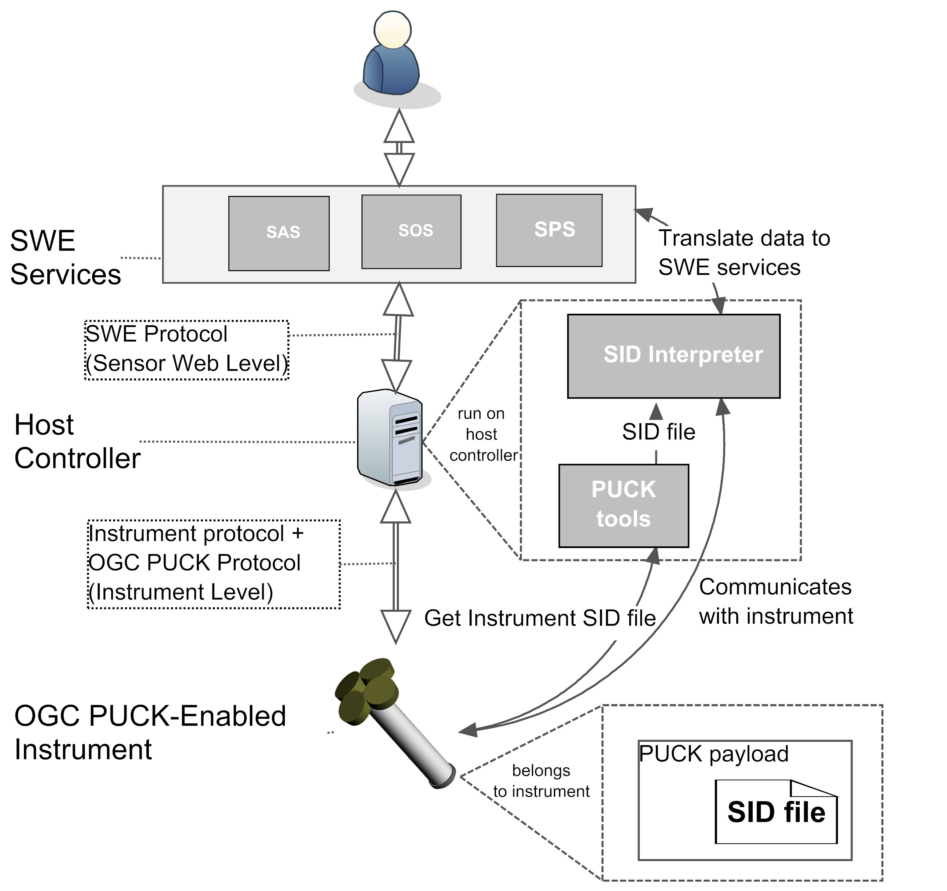

Nivel de Instrumento
Esquema del uso de PUCK y SID para comunicación con el instrumento
Notes:
El disponer de un instrumento que implementa el protocolo PUCK nos va a permitir almacenar el SID file en su interior.
El controlador, utilizará los comandos del protocolo PUCK para identificar al instrumento, y recoger el SID file donde especificamos las características de comunicación con el instrumento.
El módulo encargado de interpretar el contenido del SID file para comunicar con el instrumento, es el SID interpreter que también es capaz de implementar estandares de comunicación a nivel de sensor web. Gracias a esto, este módulo software cubre el vacío de interoperabilidad que aparece al establecer los niveles de instrumento y sensor web. Como veremos a continuación, existen estandares para el nivel de sensor web, pero estos no tienen en cuenta el nivel de instrumento, debido al uso de protocolos propietarios. Gracias a esta estructura donde utilizamos PUCK y SID, cerramos la cadena de transmision de la información des de el isntrumento hasta el usuario de manera estándar.

Slide 27
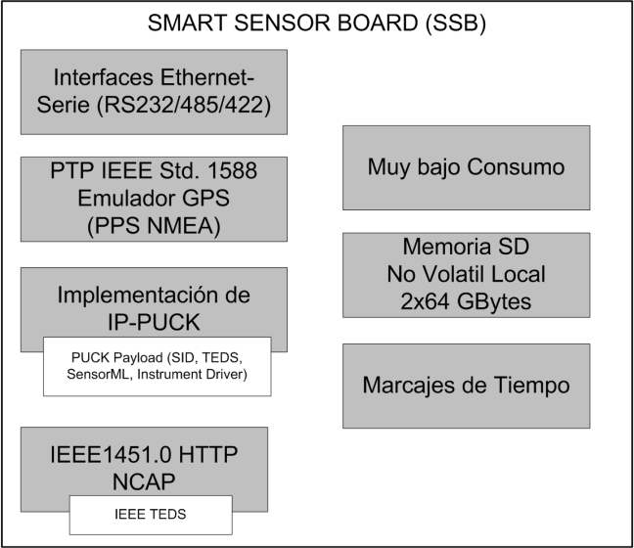
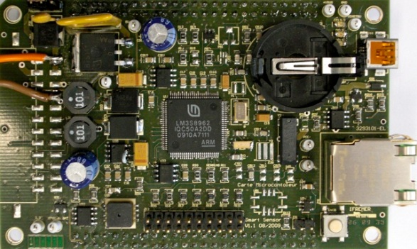
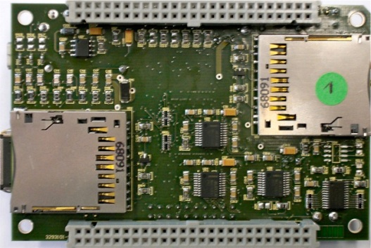
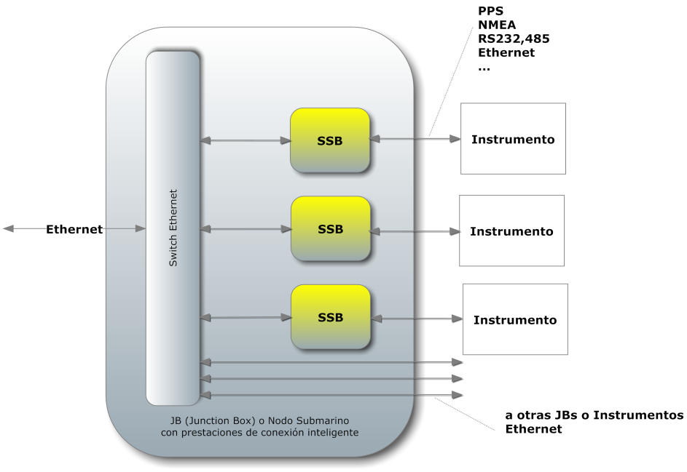
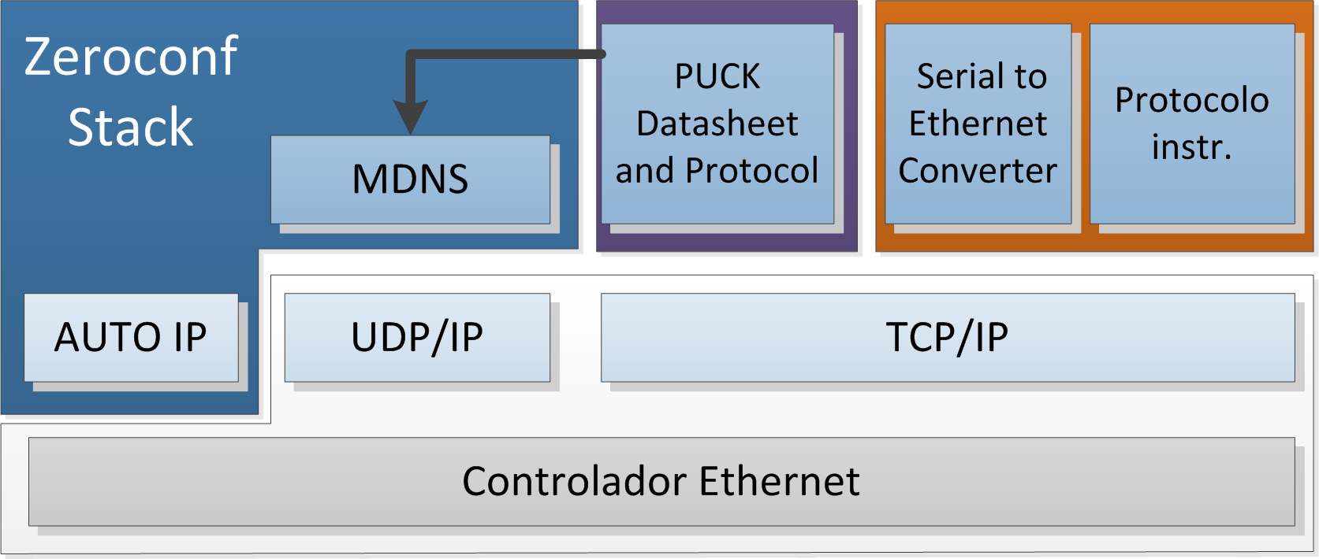
Nivel de Instrumento
PUCK RS232 (v1.3) a IP–PUCK (v1.4).
Smart Sensor Board (reemplaza la interfaz RS232 PUCK externa y ofrece funcionalidades adicionales como la interfaz IP, sincronismo, entre otras)
Enviado por el SOSC (Smart Ocean Sensor Consortium) a OGC (Open Geospatial Consortium) como candidato a estándar
Notes:
Inicialmente el protocolo PUCK solo contemplaba comunicaciones serie punto a punto RS232 que es el protocolo que más habitualmente utilizan los instrumentos oceanograficos.
Dado que la red utilizada en un observatorio es una red ethernet, en un momento u otro es necesaria una conversión a Ethernet para transportar los datos.
Con el objetivo de disponer de un conversor inteligente, se diseño en colaboración con el Instituto Francés IFREMER, un dispositivo electrónico programable bautizado con el nombre de Smart Sensor Board que tuviera las siguientes prestaciones….
Esta tarjeta tiene como objetivo ser utilizada como en el esquema siguiente, dentro de un JB, proporcionando una interfaz estandar (entre otras características como sincronización, almacenamiento, etc…) a instrumentos NO estándar.
Dentro de sus prestaciones, una de ellas es la implementación de la versión IP de PUCK. De esta manera, la comunicación controlador-instrumento se realiza mediante comunicación TCP-IP, se asignen direcciones de red de manera automática, y se implementa parte del estándar ZeroConf para que el nuevo dispositivo IP-PUCK sea descubrible en la red.
Envio del PUCK por el SOSC a OGC

Slide 28
Nivel de Instrumento
Implementación de las tecnologías con instrumentos del observatorio OBSEA y otros
Instrument | Link layer | PUCK-enabled? | Provides PUCK payload? | Data format used | Link to SID file
Seabird SBE-16+ CTD on Smart Sensor Board | Ethernet | via Smart Sensor Board | via Smart Sensor Board | comma-delimited ASCII | http://52north.org/communities/sensorweb/examples/2011-07-28-Seabird-SBE-16P-3out.xml
Seabird SBE-37SM | RS232 | yes | yes | comma-delimited ASCII | http://52north.org/communities/sensorweb/examples/2011-03-18-Seabird-SBE-37.xml
HOBI Labs HydroScat-2 | RS232 | no | no | comma-delimited and fixed-width ASCII | http://52north.org/communities/sensorweb/examples/2010-11-18-Hobilabs-HydroScat.xml
WET Labs ECO Triplet | RS232 | yes | no | space-delimited ASCII | http://52north.org/communities/sensorweb/examples/2010-11-10-WETlabs-Triplet.xml
RBR XR-420 CTD | RS232 | yes | yes | space-delimited ASCII | http://52north.org/communities/sensorweb/examples/2011-03-18-RBR-xr420.xml
Notes:
Para demostrar la viabilidad de la arquitectura propuesta se realizaron pruebas con diferentes instrumentos.
En la trasparencia se muestra una tabla con los instrumentos utilizados, el medio fisico utilizado, si el intrumento es PUCK enable o NO, el formato de la trama de datos y el link al SID file generado para automatizar la captura de datos.

Slide 29
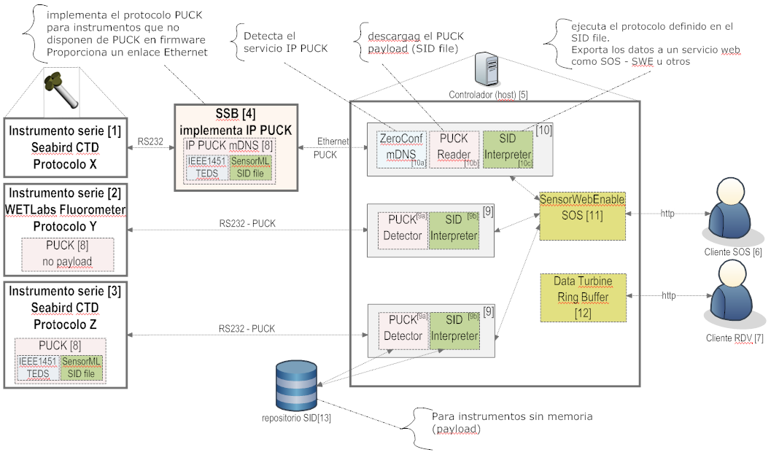
Nivel de Instrumento
Implementación de las tecnologías
Notes:
Para demostrar la viabilidad de la arquitectura propuesta se realizaron pruebas con diferentes instrumentos.
En la trasparencia se muestra la arquitectura con algunos de ellos.
En “marca de agua”, la parte de acceso a los datos por parte del usuario, que todavía no hemos comentado…

Slide 30
Sensor Web Level
Sensor Web Level (Nivel de Gestión de Datos)
Internet
Sensor Web Level
Nivel de Instrumento
Notes:
A modo de ejemplo, mostramos aquí los protocolos de cuatro instrumentos comunmente utilizados en observatorios, de cuatro fabricantes diferentes. Pede observarse la variedad en comandos y formatos utilizados. En este ejemplo sólo se han mostrado instrumentos que utilizan ASCII para la comunicación. También existe que utilizan codificación binaria.
Debido a la variedad de protocolos, no existe un procedimiento estándar de detección, identificación y configuración del instrumento.

Slide 31
Sensor Web Level
Internet
Sensor Web Level
Nivel de Instrumento
¿Cómo podemos acceder a los datos en tiempo real de un observatorio mediante tecnología internet sin problemas de interoperabilidad?
  Sin tener en cuenta:
  Protocolos propietarios de los Instrumentos
  Formato de los datos
  Formato de los metadatos
  Características de la conexión cliente-servidor…
respuesta: mediante el uso de estándares abiertos
Notes:
Pasamos a describir

Slide 32
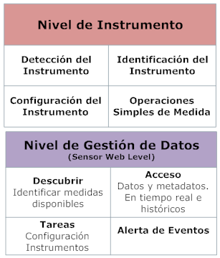
Sensor Web Level
Internet
Sensor Web Level
Nivel de Instrumento
Estándares Abiertos
IEEE Std. 1451
OGC - PUCK
OGC - Sensor Web Enable
IEEE Std. 1451
Notes:
Pasamos a describir

Slide 33
Sensor Web Level
Primera propuesta para minimizar el problema de interoperabilidad a nivel de acceso a datos (sensor web level)
Aplicación del OGC-SWE framework.
Notes:
A modo de ejemplo, mostramos aquí los protocolos de cuatro instrumentos comunmente utilizados en observatorios, de cuatro fabricantes diferentes. Pede observarse la variedad en comandos y formatos utilizados. En este ejemplo sólo se han mostrado instrumentos que utilizan ASCII para la comunicación. También existe que utilizan codificación binaria.
Debido a la variedad de protocolos, no existe un procedimiento estándar de detección, identificación y configuración del instrumento.

Slide 34
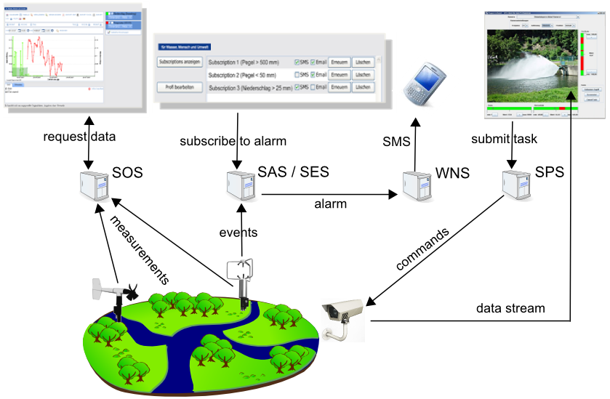
SWE Functionality
Sensor Web Level
OGC SWE (sensor web enable)
34
Notes:
OGC-SWE sólo tiene en cuenta el nivel de acceso a los datos, y no define de que manera los datos llevan al servidor (que es lo que hemos trabajo hasta ahora en el nivel de instrumento)
OGC SWE define una estructura de servicios para el acceso estandar a datos como son: SOS, SAS, etc…

Slide 35
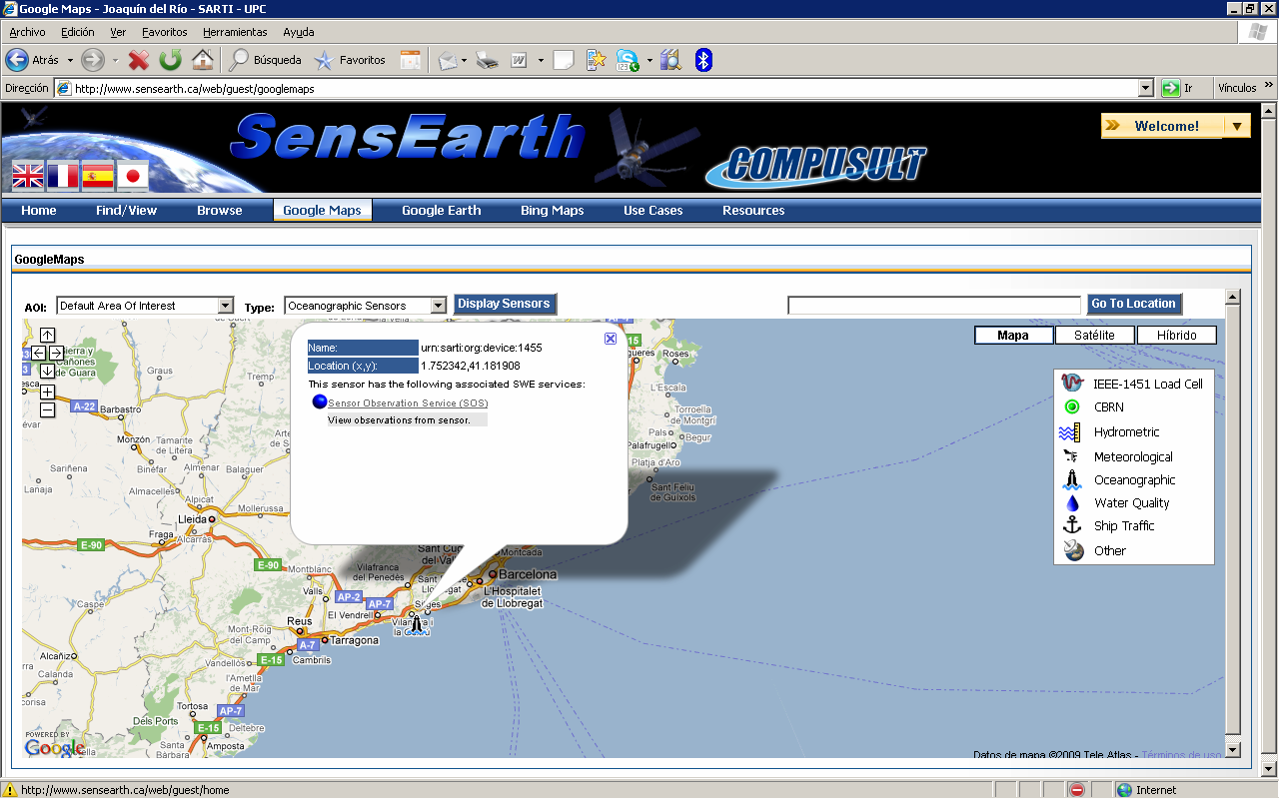
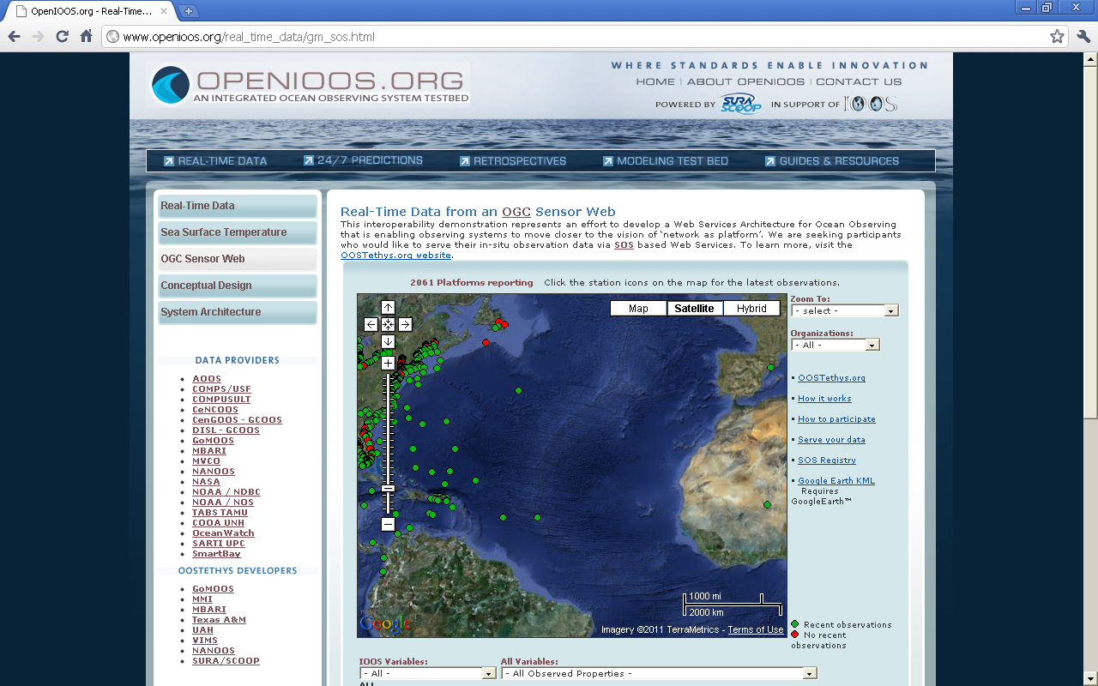
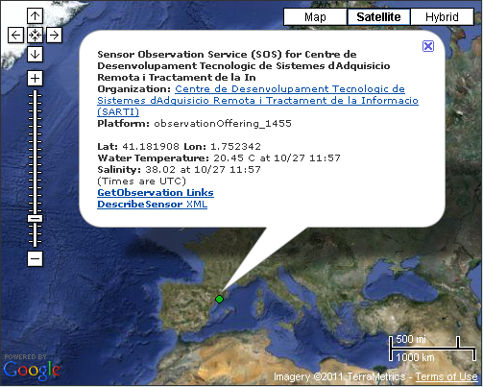
Sensor Web Level
Implementación del un servidor SWE-SOS (Sensor Observation Service) con los datos del observatorio submarino OBSEA
Notes:
Mediante la implementación de un servidor SOS con los datos generados por el observatorio, cualquier cliente SOS es capaz de acceder a los datos en tiempo real gracias a la especificación estandarizada del acceso a los datos.
Dos ejemplos de ello son el portal OpenIOOS (integrate ocean observing system), y el cliente SensEarth de la empresa Compusult o el cliente SOS de 52North, que acceden a los datos de obsea de forma interoperable.
Hasta el momento, existen servidores SOS para una variedad de datos meteorologicos y ambientales, pero en este caso, era la primera implementación de un servidor SOS para datos proporcionados por un observatorio submarino.

Slide 36
Sensor Web Level
Segunda propuesta para minimizar el problema de interoperabilidad a nivel acceso a datos (sensor web level)
Aplicación del IEEE Std. 1451 a dicho nivel.
Notes:
A modo de ejemplo, mostramos aquí los protocolos de cuatro instrumentos comunmente utilizados en observatorios, de cuatro fabricantes diferentes. Pede observarse la variedad en comandos y formatos utilizados. En este ejemplo sólo se han mostrado instrumentos que utilizan ASCII para la comunicación. También existe que utilizan codificación binaria.
Debido a la variedad de protocolos, no existe un procedimiento estándar de detección, identificación y configuración del instrumento.

Slide 37
Sensor Web Level
Internet
Sensor Web Level
Instrument level
Notes:
Como habíamos comentado antes IEEE1451 cubre los dos niveles de interoperabilidad.
En este caso, 1451.0 y 1451.1 recogen los procedimiento de acceso a la red.

Slide 38
Implementación del servidor HTTP-IEEE1451 para instrumentos NO IEEE1451
Sensor Web Level
Sensor Web Level
Instrument level
Protocolos diferentes
Instrumentos NO IEEE1451

Slide 39
Implementación del servidor HTTP-IEEE1451 para instrumentos NO IEEE1451
Sensor Web Level
2 implementaciones del servidor HTTP 1451
Servidor http en un dispositivo de bajo consumo ( Single Network Application Platform, de Imsys Technologies).
  Evaluar la viabilidad del uso de un servidor 1451 integrado dentro del instrumento.
Servidor http 1451 en un servidor de la red OBSEA
  Evaluar la flexibilidad del acceso a datos producidos por OBSEA mediante un servidor http 1451
Notes:
La primera implementación se desarrollo para evaluar la utilidad de un servidor http 1451, integrado en el mismo instrumento. El desarrollo se realizó para la plataforma SNAP de

Slide 40
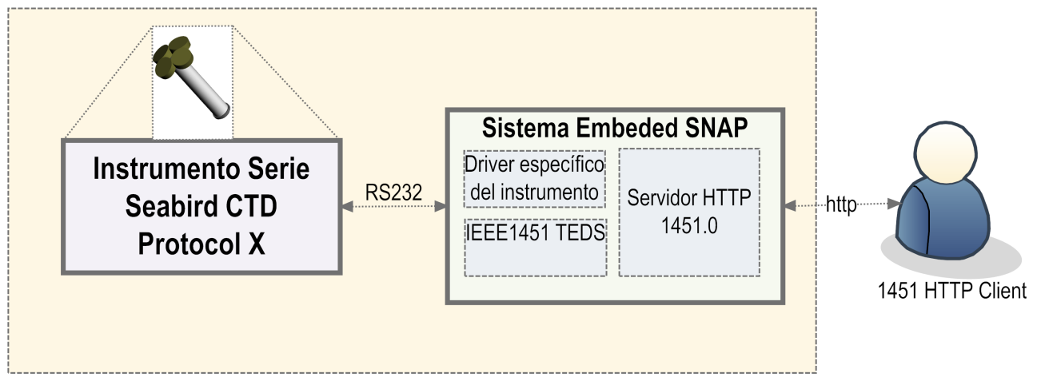
Implementación del servidor HTTP-IEEE1451 para instrumentos NO IEEE1451
Sensor Web Level
1- SNAP (Single Network Application Platform) de Imsys Technologies
Notes:
La primera implementación se desarrollo para evaluar la utilidad de un servidor http 1451, integrado en el mismo instrumento. El desarrollo se realizó para la plataforma SNAP de

Slide 41
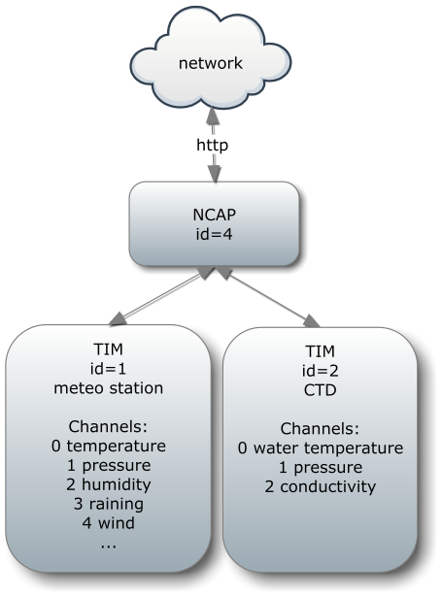
Sensor Web Level
2- Implementación del servidor http 1451 en un servidor de OBSEA
Vista lógica:
1 NCAP y 2 TIMs
Se han realizado dos implementaciones del servidor IEEE Std. 1451 http, uno mediante lenguaje de programación LabVIEW y un segundo mediante lenguaje de programación JAVA

Slide 42
¿Cómo funciona?: IEEE Std.1451.0 HTTP API
Sensor Web Level
Interface | commands | path
Discovery API | TIMDiscovery | 1451/Discovery/TIMDiscovery
 | TransducerDiscovery | 1451/Discovery/TransducerDiscovery
Transducer Access API | ReadData | 1451/TransducerAccess/ReadData
 | StartReadData | 1451/TransducerAccess/StartReadData
 | MeasurementUpdate | 1451/TransducerAccess/MeasurementUpdate
 | WriteData | 1451/TransducerAccess/WriteData
 | StartWriteData | 1451/TransducerAccess/StartWriteData
TEDS Manager API | ReadTeds | 1451/TEDSManager/ReadTeds
 | ReadRawTeds | 1451/TEDSManager/ReadRawTeds
 | WriteTeds | 1451/TEDSManager/WriteTeds
 | WriteRawTeds | 1451/TEDSManager/WriteRawTeds
 | UpdateTedsCache | 1451/TEDSManager/UpdateTedsCache
Transducer Manager API | SendCommand | 1451/TransducerManager/SendCommand
 | StartCommand | 1451/TransducerManager/StartCommand
 | CommandComplete | 1451/TransducerManager/CommandComplete
 | Trigger | 1451/TransducerManager/Trigger
 | StartTrigger | 1451/TransducerManager/StartTrigger

Slide 43
Ejemplo
Sensor Web Level
Cliente interroga al NCAP cuantos instrumentos:
http://esonet.epsevg.upc.es:1451/1451/Discovery/TIMDiscovery?ncapId=4&responseFormat=xml
NCAP responde con dos TIMS con IDs: 1 y 2
NCAP answer in XML format:
<?xml version="1.0" encoding="UTF-8" ?> <TIMDiscoveryHTTPResponse xmlns="http://localhost/1451HTTPAPI" xmlns:xsi="http://www.w3.org/2001/XMLSchema-instance" xsi:schemaLocation="http://localhost/1451HTTPAPI http://grouper.ieee.org/groups/1451/0/1451HTTPAPI/TIMDiscoveryHTTPResponse.xsd"> <errorCode>0</errorCode> <ncapId>4</ncapId> <timIds>1,2</timIds> </TIMDiscoveryHTTPResponse>
NCAP answer in HTML fomat:
errorCode: 0<br />NCAP ID: 4<br />TIM IDs: <br />1,2
NCAP answer in TEXT format:
0 4 1,2

Slide 44
Ejemplo
Sensor Web Level
Petición del valor de medida del canal 1 del TIM 1:
http://esonet.epsevg.upc.es:1451/1451/TransducerAccess/ReadData?ncapId=4&timId=1&channelId=1&samplingMode=5&timeoutSec=10&timeoutNsec=0&responseFormat=xml
Respuesta del NCAP
NCAP answer in XML format:
<?xml version="1.0" encoding="UTF-8" ?> -<ReadDataHTTPResponse xmlns="http://localhost/1451HTTPAPI" xmlns:xsi="http://www.w3.org/2001/XMLSchema-instance" xsi:schemaLocation="http://localhost/1451HTTPAPI http://grouper.ieee.org/groups/1451/0/1451HTTPAPI/ReadDataHTTPResponse.xsd"> <errorCode>0</errorCode> <ncapId>4</ncapId> <timId>1</timId> <channelId>1</channelId> <timeSec>1318934601</timeSec> <timeNsec>531000</timeNsec> <transducerData>"23.3203"</transducerData> </ReadDataHTTPResponse>
NCAP answer in TEXT format:
0 4 1 1 1318934771,546000,"23.3198"

Slide 45
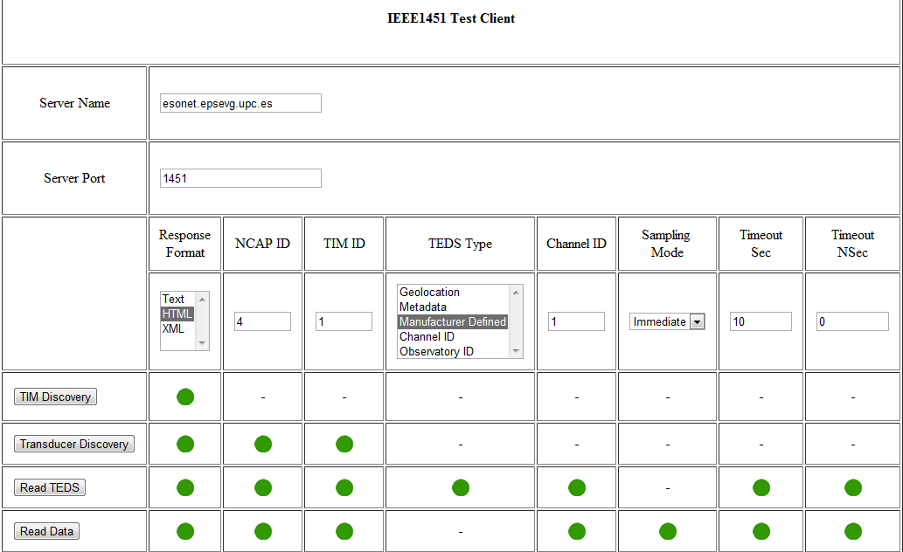
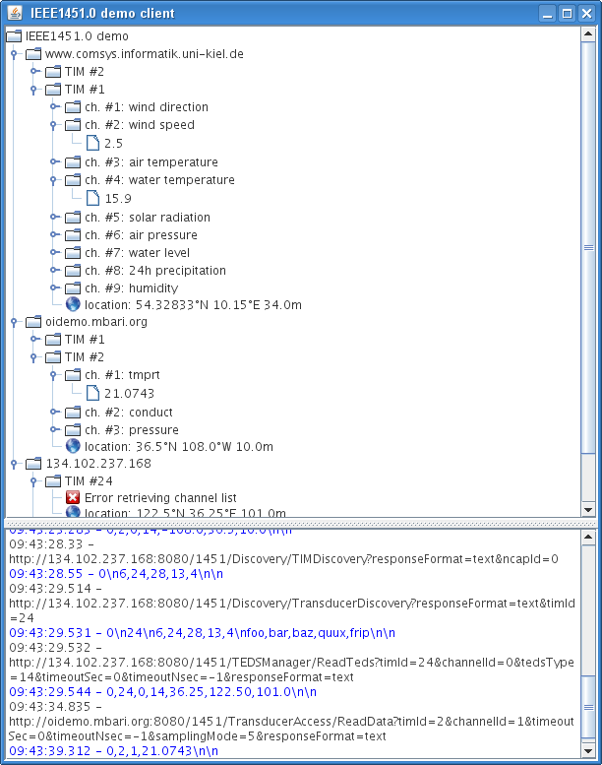
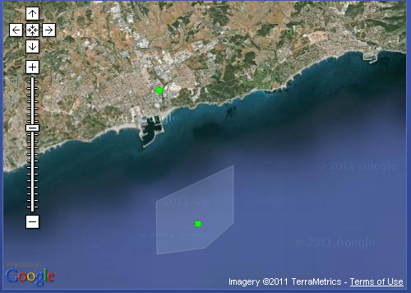
IEEE Std 1451 http clients
Sensor Web Level
http://esonet.epsevg.upc.es:8080/1451/testclient.htm
^{Kent Headly, MBARI, CA, USA}
http://www.comsys.informatik.uni-kiel.de/~jze/ieee1451/
Jesper Zedlitz, KIEL, Germany
www.obsea.es
Ikrham Bghiel, SARTI, UPC

Slide 46
Nivel de Instrumento
Implementación de las tecnologías
Notes:
Para demostrar la viabilidad de la arquitectura propuesta se realizaron pruebas con diferentes instrumentos.
En la trasparencia se muestra la arquitectura con algunos de ellos.
En “marca de agua”, la parte de acceso a los datos por parte del usuario, que todavía no hemos comentado…

Slide 47
Gracias por vuestra atención.

